Slide 1
Elektrické stroje a přístroje
Synchronní elektromotory
„Najdi si cestu k technice“ reg. č. CZ.1.07/1.1.16/01.0006

Slide 2
Synchronní elektromotory
Synchronní elektromotory
Synchronní elektromotory tvoří skupinu strojů určených především k výrobě elektrické energie:
alternátorů, dále synchronní motory určené k pohonu velkých zařízení a krokové synchronní motorky

Slide 3
Konstrukce synchronních strojů
Synchronní elektromotory
Stator synchronního stroje je složen z elektrotechnických od sebe vzájemně odizolovaných plechů síly 0,5 mm s drážkami na vnitřní straně. V drážkách je izolovaně uloženo třífázové vinutí vyvedené na svorkovnici. Stator synchronního stroje se tudíž neliší od stroje asynchronního.
Rotor synchronního stroje je tvořen z magneticky měkké oceli.
Rozeznáváme rotor hladký – má vyfrézované drážky a v nich uloženo stejnosměrné vinutí.
Rotor s vyniklými póly – má k rotoru přišroubované pólové nástavce a na nich stejnosměrné vinutí.
Začátky vinutí jsou klasicky vyvedeny na dva kroužky a konce spojeny do uzlu. Jsou i stroje, které mají stejnosměrné vinutí rotoru přímo spojené s budičem umístěným na jedné hřídeli.

Slide 4
Rotor synchronního stroje s budičem
Synchronní elektromotory

Slide 5
Princip synchronního stroje
Synchronní elektromotory
Princip generátoru
Turbína otáčí rotorem rychlostí stanovenou na základě počtu pólů alternátoru.
Rotor je buzen stejnosměrným proudem, který vytvoří magnetické pole rotoru.
Toto magnetické pole protíná třífázové vinutí statoru a ve statoru indukuje třífázové elektromotorické napětí.
Kmitočet třífázového napětí je dán otáčkami rotoru.
Odebíraný výkon lze regulovat změnou budícího proudu.

Slide 6
Princip činnosti alternátoru, průběh indukovaných napětí v cívkách kotvy
Synchronní elektromotory

Slide 7
Princip synchronního stroje
Synchronní elektromotory
Princip motoru
Stator synchronního motoru je napájen třífázovým proudem. Tento proud vytvoří ve statoru točivé magnetické pole, stejně jako u asynchronního elektromotoru.
Rotor roztočíme na rychlost blízkou synchronní rychlosti, pro daný počet pólů příslušného motoru.
Připojíme buzení stejnosměrným proudem do vinutí rotoru. Motor vběhne do synchronních otáček – stejnosměrné magnetické pole vytvořené v rotoru, sleduje statorové točivé pole.
Při přetížení dojde ke zbrzdění motoru, ten vypadne ze synchronních otáček a zastaví se.
Roztočení na otáčky blízké synchronním můžeme provést asynchronním elektromotorem, častěji úpravou rotoru, do kterého je přidána kotva nakrátko.
Při rozbíhání je třeba zařadit do obvodu budicího vinutí činný odpor, který zabrání přebuzení motoru. Po rozběhu se odpor zkratuje.

Slide 8
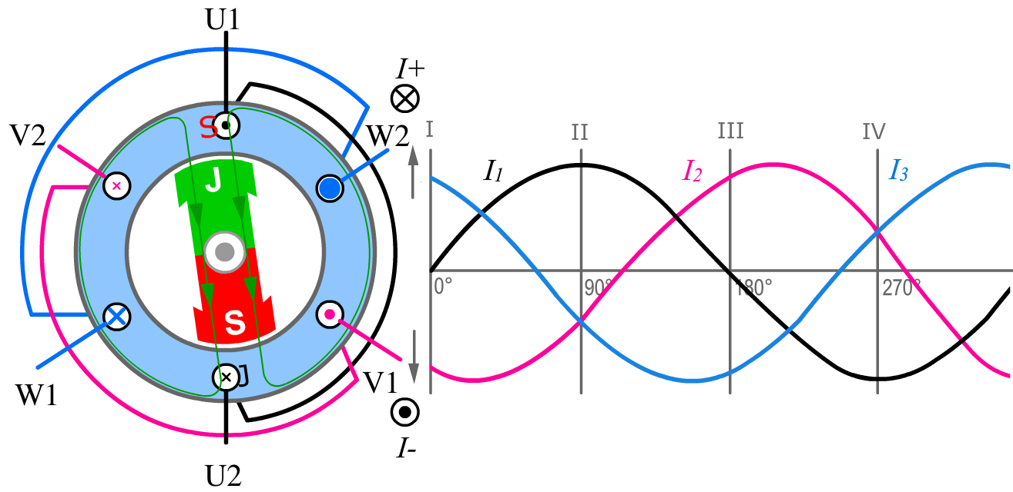
Princip synchronního stroje
Synchronní elektromotory
Odkaz: http://www.emotor.cz/i/Flash/obr18.swf

Slide 9
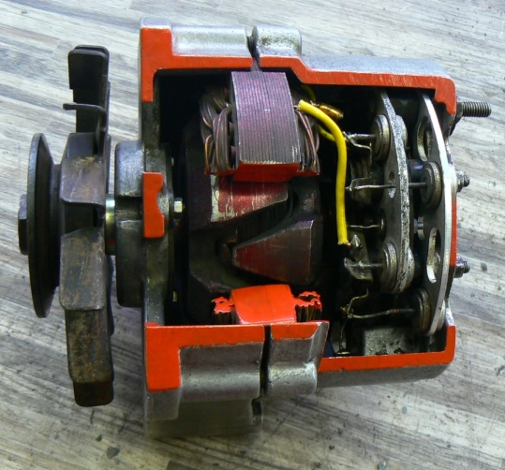
Použití synchronních strojů
Synchronní elektromotory
Synchronní elektromotory mají nejširší oblast využití jako stroje na výrobu elektrické energie – alternátory.
Podle typu elektráren, ve kterých pracují, rozeznáváme:
Hydroalternátory – využívají se ve vodních elektrárnách.
Turboalternátory – využívají se v tepelných (atomových) elektrárnách.
Alternátory pro automobilový průmysl – tvoří skupinu alternátorů určených jako zdroj elektrické energie pro silniční vozidla.
Synchronní motory – využívají se jako motory o velkém výkonu na pohon např. válcovacích stolic a podobných zařízení.
Naprázdno běžící synchronní motor se používá jako kompenzátor. Spotřebovává jalovou složku a vylepšuje účiník sítě.
Řez alternátorem

Slide 10
Krokové motorky
Synchronní elektromotory
Pasivní krokové motory – označované VR nebo VRM – Variable reluctance Motors. Rotor tohoto typu krokového motoru je tvořen vyniklými póly z magneticky měkkého materiálu.
Aktivní krokové motory – označované PM – Permanent Magnet. Rotor tohoto typu je tvořen permanentním magnetem, po obvodu rotoru se střídajícím se severním a pólem permanentního magnetu.
Hybridní krokové motory – označované HB-Hybrid. Jde o speciální druh aktivních krokových motorů, jejichž rotor je tvořen axiálně uloženým permanentním magnetem na jehož koncích (severním a jižním pólu) jsou umístěny feromagnetické pólové nástavce. Jedná se tedy o jakousi kombinaci obou předcházejících typů krokového motoru.
Lineární krokové motory – jsou druhem strojů, které vykonávají nespojitý posuvný pohyb. Stator tohoto motoru je rozvinut do přímky.

Slide 11
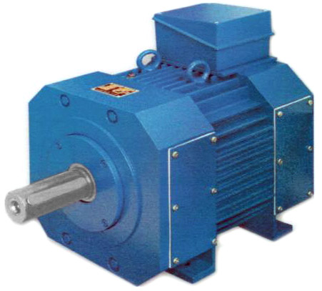
Permanentně buzené synchronní elektromotory
Synchronní elektromotory

Slide 12
Zapojení synchronních strojů
Synchronní elektromotory
Zapojení statoru – u klasických synchronních strojů je prakticky shodné jako zapojení asynchronních strojů. Lze použít schéma a postupy, které jsou uvedeny výše u asynchronních strojů.
Zapojení rotoru – u synchronních strojů rozeznáváme dva základní typy rotoru:
Rotor s vyniklými póly má čtyři a více pólů. Póly jsou usazeny na hřídeli. Na pólech je nasazeno budicí vinutí, které se u velkých motorů zhotovují z holého měděného pásu, ohýbaného na výšku a prokládaného izolací. Vinutí pólů se spojuje do série.
Hladký rotor je vykován včetně hřídele z jednoho kusu oceli. Obvykle mívá dva, výjimečně až čtyři póly. Pro založení budicího vinutí jsou ve válci podélné drážky. Vinutí je tvořeno mnoha závity plochého měděného vodiče a drážky jsou uzavřeny bronzovými nebo duralovými klíny, které spolu s tělesem rotoru vytvářejí tlumič.

Slide 13
Kroužkové budicí soustavy
Synchronní elektromotory
Rotační budič je derivační dynamo, mechanicky spojené s hřídelí buzeného stroje nebo pracující samostatně. Používá se též dynamo s cizím buzením, buzené z výstupu řízeného usměrňovače napájeného ze sítě. Jedná – li se o těžký rozběh motoru, je do série s budicím vinutím zařazen rozběhový činný odpor, jež se po rozběhu zkratuje.
Řízený usměrňovač je napájený přes oddělovací transformátor ze sítě. Budicí proud je automatickou regulací udržován v žádané hodnotě.
Kompaudační soustava – neřízený usměrňovač napájený ze speciálního trojfázového kompaudačního transformátoru. Tento transformátor má pro každou fázi tři vinutí. Jedno je připojeno přes reaktor a paralelní kondenzátor k napájecí síti motoru, druhé je protékáno statorovým proudem a třetí je spojeno s fází usměrňovače. Tato soustava samočinně přizpůsobuje budicí proud motoru změnám zatížení.

Slide 14
Bezkroužkové budící soustavy
Synchronní elektromotory
Střídavý budič a rotující usměrňovač – mají buzení ze synchronního generátoru s vyniklými póly na statoru. Jeho rotor s třífázovým vinutím je spojen s hřídelí motoru. Vinutí generátoru napájí neřízený usměrňovač, umístěný na hřídeli motoru a připojený na budicí vinutí motoru.
Neřízený usměrňovač a rotační transformátor – je napájený do pevného primárního vinutí z trojfázového střídavého měniče (antiparalelní tyristorové spínače). S hřídelí motoru spojené rotující sekundární vinutí transformátoru je připojeno přes neřízený jednofázový můstkový usměrňovač k budícímu vinutí motoru.
Budič s protiběžným polem – budičem je trojfázový indukční motor s vinutým rotorem, pracujícím v režimu brzdy. Stator je napájen ze sítě vlastní spotřeby přes trojfázový střídavý měnič a rotorové vinutí je připojeno na rotující neřízený usměrňovač dodávající budící proud motoru. Do rotorového vinutí se indukuje jak transformační, tak rotační složka napětí, takže je možno motor nabudit v klidu.

Slide 15
Detail rotoru synchronního motoru s vyniklými póly
Synchronní elektromotory

Slide 16
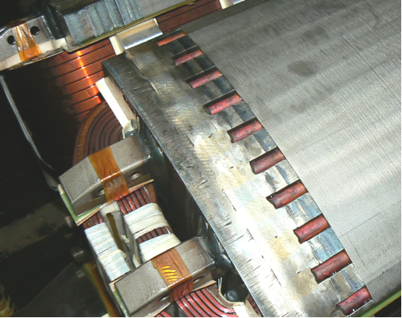
Detail tyče klecového vinutí pro rozběh synchronního motoru
Synchronní elektromotory

Slide 17
Detail rotujícího usměrňovače synchronního motoru
Synchronní elektromotory

Slide 18
Detail bezkroužkového propojení budiče a budicího vinutí synchronního motoru
Synchronní elektromotory

Slide 19
NOVÁK, Jaroslav. Uplatnění synchronních strojů v dopravní technice (1. část) [online]. [cit. 20.3.2013]. Dostupný na WWW: http://www.odbornecasopisy.cz/index.php?id_document=26832
AUTOR NEUVEDEN. Synchronní­ motory DS, DSC, DSD, DSD-IPG [online]. [cit. 20.3.2013]. Dostupný na WWW: http://www.baumuller.sk/index.php?page=synchronni-motory-DS-DSD-DSD-IPG
KNOTEK ROUBÍČEK, Ota. Elektrické motory a pohony. Praha: BEN, 2008, ISBN 978-80-7300-092-9.

